Slide 1
ПЕДАГОГИЧЕСКОЕ ОБЩЕНИЕ
стили педагогического руководства
ПЛАТОВА ЕЛИЗАВЕТА ГРУППА 337 ЯКОВЛЕВА АНГЕЛИНА

Slide 2
ЧТО ТАКОЕ ПЕДАГОГИЧЕСКОЕ ОБЩЕНИЕ ?
ПРОФЕССИОНАЛЬНОЕ ОБЩЕНИЕ ПЕДАГОГА С УЧАЩИМИСЯ, А ТАКЖЕ С ИХ РОДИТЕЛЯМИ, ИМЕЮЩЕЕ ОПРЕДЕЛЕННЫЕ ПЕДАГОГИЧЕСКИЕ, В ТОМ ЧИСЛЕ И ВОСПИТАТЕЛЬНЫЕ, ЦЕЛИ

Slide 3
ФУНКЦИИ ПЕДАГОГИЧЕСКОГО ОБЩЕНИЯ
СОЦИАЛЬНОГО КОНТРОЛЯ
ПОЗНАВАТЕЛЬНАЯ
ЭКСПРЕССИВНАЯ
РЕГУЛЯТИВНАЯ
СОЦИАЛИЗАЦИИ

Slide 4
ЛИЧНОСТНЫЕ ОСОБЕННОСТИ ПЕДАГОГОВ, ЗАТРУДНЯЮЩИЕ ОБЩЕНИЕ С УЧАЩИМИСЯ
01
СТЕРЕОТИП ОБ УСПЕВАЕМОСТИ
ХОРОШО УЧИТСЯ – ХОРОШИЙ ПЛОХО УЧИТСЯ – ПЛОХОЙ
02
ВНЕШНИЙ ВИД
ПРИВЛЕКАЮТ ВНИМАНИЕ – ХОРОШИЕ НЕ ПРИВЛЕКАЮТ ВНИМАНИЕ - ПЛОХИЕ

Slide 5
ЭФФЕКТ
ПИГМАЛИОНА
РЕШЕНИЕ
ФОРМИРОВАНИЕ ПОЗИТИВНОЙ «Я-КОНЦЕПЦИИ»
ВЕРА УЧИТЕЛЯ В УЧЕНИКА + МОТИВАЦИЯ + ПООЩРЕНИЯ = СПОСОБНЫЙ И УВЕРЕННЫЙ УЧЕНИК
ВЕРА В СИЛЫ КАЖДОГО УЧЕНИКА
ОТКРЫТИЕ СКРЫТЫХ СПОСОБНОСТЕЙ

Slide 6
ОБЩЕНИЕ УЧИТЕЛЕЙ С РОДИТЕЛЯМИ УЧАЩИХСЯ
ОСНОВНЫЕ ПРАВИЛА
МНЕНИЕ УЧИТЕЛЯ ОБ УЧАЩЕМСЯ
ИНФОРМАЦИЯ ОБ УЧАЩИХСЯ
РОДИТЕЛЬСКИЕ СОБРАНИЯ
ГОВОРЯ ОБ УЧАЩЕМСЯ С РОДИТЕЛЕМ, УЧИТЕЛЬ НЕ ДОЛЖЕН ВЫСКАЗЫВАТЬ РЕЗКУЮ КРИТИКУ И ГОВОРИТЬ ТОЛЬКО О НЕДОСТАТКАХ УЧАЩЕГОСЯ
ПОГОВОРИВ С РОДИТЕЛЯМИ, УЧИТЕЛЬ ДОЛЖЕН УЗНАТЬ ОСОБЕННОСТИ ЖИЗНИ УЧАЩЕГОСЯ
УЧИТЕЛЬ НЕ ДОЛЖЕН ГОВОРИТЬ О НЕДОСТАТКАХ УЧАЩЕГОСЯ В ПРИСУТСТВИИ ДРУГИХ РОДИТЕЛЕЙ И ДЕТЕЙ

Slide 7
СТИЛИ ПЕДАГОГИЧЕСКОГО РУКОВОДСТВА
АВТОРИТАРНЫЙ
ДЕМОКРАТИЧЕСКИЙ
ЛИБЕРАЛЬНЫЙ
НЕЗАВИСИМОСТЬ, ОТСУТСТВИЕ ПОДДЕРЖКИ, ВЫСОКИЙ УРОВЕНЬ САМОДОСТАТОЧНОСТИ, ИМПУЛЬСИВНОСТЬ, НИЗКИЙ УРОВЕНЬ САМОКОНТРОЛЯ, НЕВНИМАТЕЛЬНОСТЬ К ДРУГИМ, КОНФЛИКТНОСТЬ, ЭМОЦИОНАЛЬНАЯ НЕУСТОЙЧИВОСТЬ, РАЗДРАЖИТЕЛЬНОСТЬ, НЕТЕРПЕЛИВОСТЬ, ТРУДНОСТИ В ОБЩЕНИИ
НЕЗАВИСИМОСТЬ, САМОСТОЯТЕЛЬНОСТЬ, ПРОНИЦАТЕЛЬНОСТЬ, НЕТ ПРОБЛЕМ С КОНТАКТОМ УЧАЩИХСЯ ,НЕТ ИМПУЛЬСИВНОСТИ, НЕТ КОНФЛИКТОВ, ВНИМАТЕЛЬНОСТЬ К ДРУГИМ, ВЫСОКИЙ УРОВЕНЬ САМОКОНТРОЛЯ,
ЭМОЦИОНАЛЬНАЯ УСТОЙЧИВОСТЬ, УРАВНОВЕШЕНОСТЬ
ПОТРЕБНОСТЬ В ОДОБРЕНИИ, ИМПУЛЬСИВНОСТЬ, НИЗКИИЙ УРОВЕНЬ ПРОНИЦАТЕЛЬНОСТИ, КОНФЛИКТНОСТЬ, ЭМОЦИОНАЛЬНАЯ НЕУСТОЙЧИВОСТЬ, РАЗДРАЖИТЕЛЬНОСТЬ, НЕТЕРПЕЛИВОСТЬ, НАПРЯЖЕННОСТЬ, СЕНТИМЕНТАЛЬНОСТЬ, НЕПОСРЕДСТВЕННОСТЬ, ПРОСТОТА В ОБРАЩЕНИИ

Slide 8
АВТОРИТАРНЫЙ СТИЛЬ
КОНСТРУКТИВНАЯ
ИНФОРМАЦИОННАЯ
ВОЛЕВОЙ МЕТОД, МНЕНИЯ УЧАЩИХСЯ НЕ УЧИТЫВАЮТСЯ
ПАССИВНОЕ УСВОЕНИЕ ИНФОРМАЦИИ
КОММУНИКАТИВНАЯ
РАЗВИВАЮЩАЯ
ОРГАНИЗАТОРСКАЯ
ПОСТОЯННОЕ ПОВТОРЕНИЕ СКАЗАННОГО ИЛИ ПРОЙДЕННОГО, СТРОГОЕ СОБЛЮДЕНИЕ ЛЮБОГО ВИДА ЗАДАНИЙ, НЕ ДОПУСКАЕТСЯ МЫСЛИТЬ НЕ В РАМКАХ АЛГОРИТМА ЗАДАЧИ
ЧЕТКИЙ ПЛАН УРОКА, ВЫПОЛНЕНИЕ ДЕЙСТВИЙ ПО КОМАНДЕ, БЫСТРЫЙ ТЕМП РАБОТЫ, СУБЪЕКТИВНОСТЬ, СТРОГИЕ НАКАЗАНИЯ
КОМАНДИРСКИЙ ТОН, РЕШЕНИЯ УЧИТЕЛЯ НЕ ОСПАРИВАЮТСЯ, ИСПОЛНИТЕЛЬНОСТЬ И ПОСЛУШАНИЕ
ФУНКЦИИ

Slide 9
ДЕМОКРАТИЧЕСКИЙ СТИЛЬ
КОНСТРУКТИВНАЯ
ИНФОРМАЦИОННАЯ
УЧИТЕЛЬ И УЧАЩИЕСЯ ПРИСЛУШИВАЮТСЯ К МНЕНИЮ ДРУГ ДРУГА
АКТИВНОЕ УСВОЕНИЕ ИНФОРМАЦИИ
ОРГАНИЗАТОРСКАЯ
КОММУНИКАТИВНАЯ
РАЗВИВАЮЩАЯ
СОВМЕСТНАЯ ДЕЯТЕЛЬНОСТЬ, ВЫПОЛНЕНИЕ ДЕЙСТВИЙ САМОСТОЯТЕЛЬНО, УЧАЩИЕСЯ СОБЛЮДАЮТ ДИСЦИПЛИНУ, ПОНИМАНИЕ К ТРЕБОВАНИЯМ УЧИТЕЛЯ, ЗАМЕЧАНИЯМ
УВАЖЕНИЕ, ДОБРОЖЕЛАТЕЛЬНЫЙ ТОН, ИНИЦИАТИВНОСТЬ И ОТВЕТСТВЕННОСТЬ
ДОПУСКАЕТСЯ МЫСЛИТЬ ВНЕ РАМОК АЛГОРИТМА, КРЕАТИВНОСТЬ
ФУНКЦИИ

Slide 10
ЛИБЕРАЛЬНЫЙ СТИЛЬ
КОНСТРУКТИВНАЯ
ИНФОРМАЦИОННАЯ
ПРИНЯТИЕ РЕШЕНИЙ НЕОРГАНИЗОВАННО, УЧАЩИЕСЯ НЕ УЧИТЫВАЮТ МНЕНИЕ УЧИТЕЛЯ
ОРГАНИЗАТОРСКАЯ
ПАССИВНОЕ
УЧАСТИЕ УЧАЩИХСЯ
КОММУНИКАТИВНАЯ
РАЗВИВАЮЩАЯ
ОТСУТСТВИЕ
ЧЕТКОГО ПЛАНА, МЕДЛЕННЫЙ ТЕМП РАБОТЫ,
ОТСУТСТВИЕ ТРЕБОВАНИЙ, ПЛОХАЯ
ДИСЦИПЛИНА, ШУМЫ И ПОМЕХИ
ПРИ РАБОТЕ, ПРОТЕСТ ПРИ ЗАМЕЧАНИЯХ
НЕУВЕРЕННЫЙ ТОН, НЕУВАЖЕНИЕ К УЧИТЕЛЮ, НЕТ ЗАИНТЕРЕСОВАННОСТИ
ПРОСЬБЫ УЧИТЕЛЯ ИГНОРИРУЮТСЯ, НЕТ КАКИХ-ЛИБО ТРЕБОВАНИЙ
ФУНКЦИИ

Slide 11
КАКОВЫ ИТОГИ ?
ПОКА УЧИТЕЛЬ НЕ ПОВЕРИТ В УЧЕНИКА,
УЧЕНИК НЕ ПОВЕРИТ В СЕБЯ
ОБЩЕНИЕ С РОДИТЕЛЯМИ ВАЖНО ТАК ЖЕ, КАК И ОБЩЕНИЕ С ДЕТЬМИ
УЧИТЕЛЬ, ВЛАДЕЮЩИЙ КОМБИНАЦИЕЙ СТИЛЕЙ – ХОРОШИЙ УЧИТЕЛЬ

Slide 12
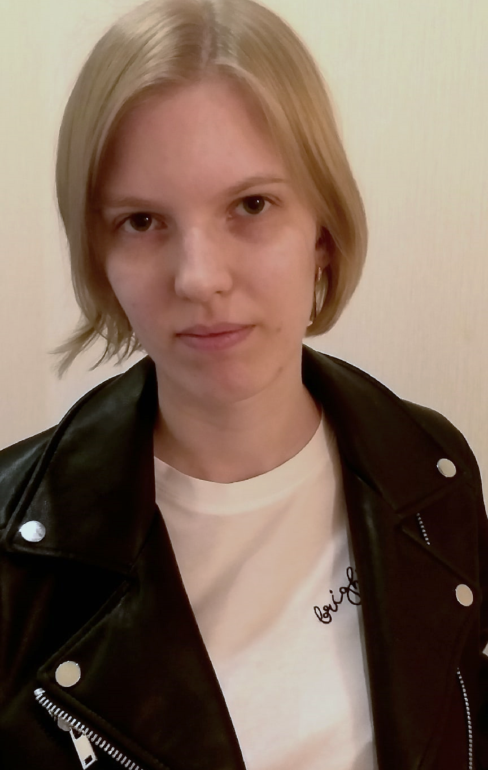
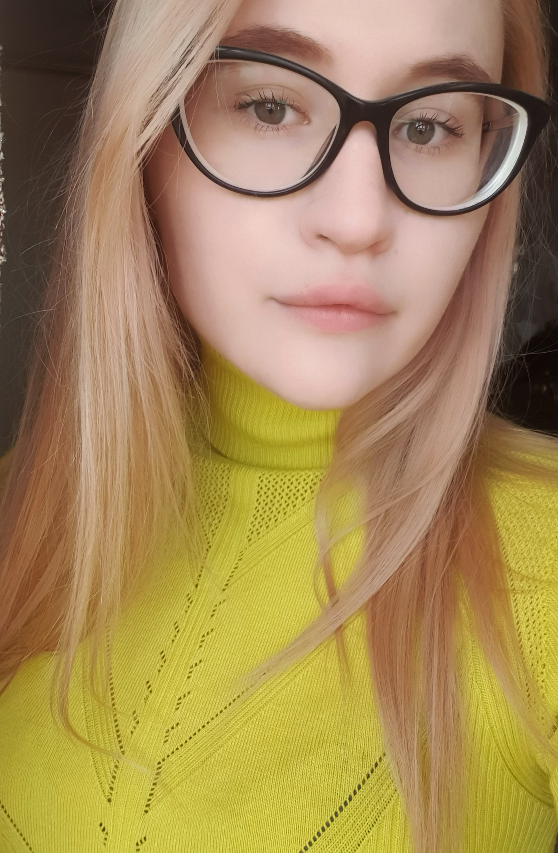
ПЛАТОВА ЕЛИЗАВЕТА
ЯКОВЛЕВА АНГЕЛИНА

